Slide 1
Pesquisa e Conhecimento
Webconferencia 2
19/09/2020
Prof. Francisco
Prof. Gilson
Profa. Brenda

Slide 2
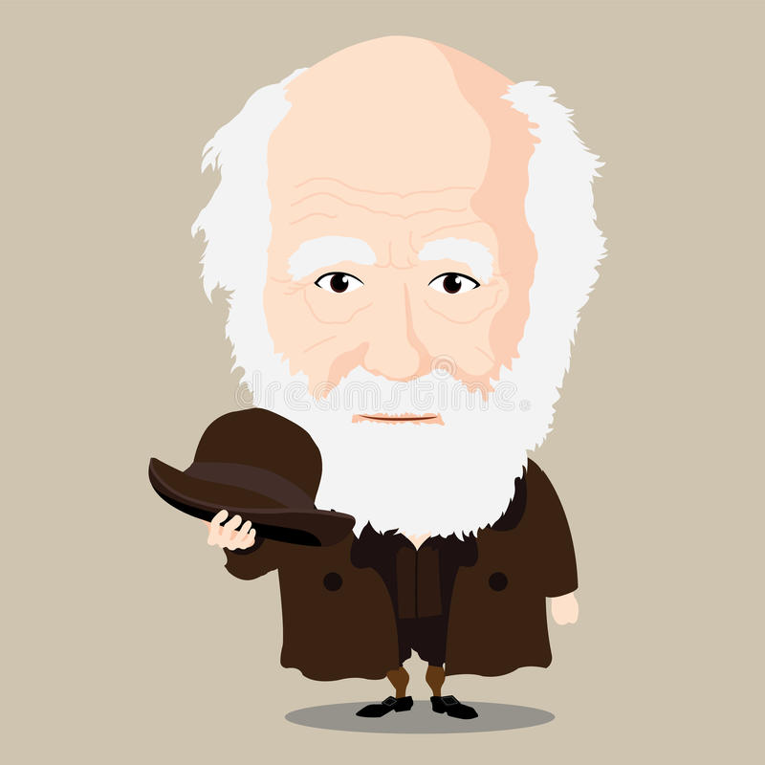
As regras da mecânica da revolução da vida
sucesso de alguns organismos
pequenas mudanças aconteciam
em cada geração
Charles Darwin
sobrevivência e reprodução

Slide 3
O processo de evolução foi capaz de produzir a máquina mais complexa que conhecemos – a mente humana
1
2
3
Manipular representações e se comunicar com outras máquinas
Capaz de solucionar problemas e de descobrir o novo
Dominar todas as outras formas de inteligência

Slide 4
A mente humana foi capaz de uma grande revolução

Slide 5

Mudou a forma: como vivemos, trabalhamos e nos relacionamos.

Slide 6
A respeito desta evolução e das suas consequências
Entretanto, o meio ambiente é tratado de forma periférica
Com a ciência, foi permitido criar tecnologias e produzir em escala
3
1
2
Estamos começando a criar e usar máquinas com inteligência artificial, processando cada vez mais rápido e melhor

Slide 7
REFORÇANDO:
entender o mundo ao redor
1
2
criar tecnologias
A ciência nos
permitiu...
3
ganhar escala

Slide 8

EXEMPLO POSITIVO!
A TECNOLOGIA DIGITAL FOI DESENVOLVIDA EM APENAS ALGUMAS DÉCADAS

Slide 9
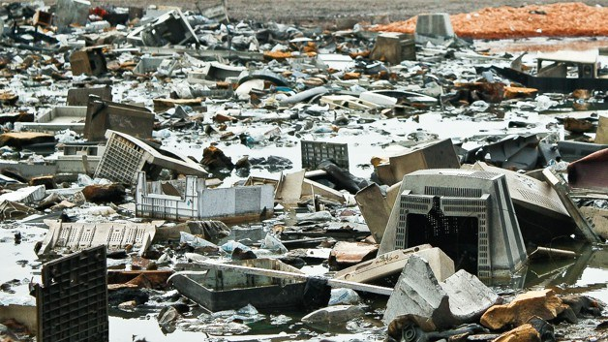
EXEMPLO NEGATIVO!
O MEIO AMBIENTE SOFRE DEVIDO AO PODER DE CRIAÇÃO DO HOMEM USADO DE FORMA INADEQUADA

Slide 10
A inovação acompanhou a evolução humana
Os seres humanos que produzem as inovações
PORQUE

Slide 11
CIÊNCIA:
produção do conhecimento
CONHECIMENTO CIENTÍFICO
comunidade científica
teorias
pesquisa científica e tecnológica
MÉTODO

Slide 12
Conhecimento empírico/Popular
Geração – Experiência Pessoal – Sentido Aparente
Conhecimento filosófico
Reflexão - especulação
Conhecimento religioso
Dogma – Valores – Não há comprovação Científica
Conhecimento científico
Razão - Método

Slide 13
MÉTODO CIENTÍFICO
No método científico, fazemos observações, elaboramos questões, formamos teorias (hipóteses) que expliquem determinado fenômeno, testamos essa teoria (hipóteses), analisamos os resultados e fazemos conclusões.

Slide 14
TEXTO CIENTÍFICO
LEITURA: Leitura de reconhecimento ou prévia, leitura exploratória ou pré-leitura e leitura seletiva.
ELEMENTOS DE TEXTUALIDADE: Intencionalidade, aceitualidade, coesão, informatividade, coerência, situacionalidade, intertextualidade.

Slide 15
Elaboração de um texto científico
Conhecimento prévio do tema – tempo –
saber onde encontrar
Fases da Leitura
Definição de aspectos,
revisão de literatura,
definição do referencial teórico,
evolução da pesquisa

Slide 16

Através da leitura pode-se compreender o conteúdo de outras obras e ampliar cada vez mais o conhecimento, entendendo sobre a Ciência contida nos textos lidos promovendo mais conhecimento e inovação.
Leitura de artigos científicos =
Foco, interpretação
Principais características
do texto científico:
informar, esclarecer e explicar.

Slide 17


PROBLEMA DE PESQUISA
A pergunta de pesquisa é a principal dúvida que você quer responder com o seu projeto. Pode ser também como aquela pergunta que a ciência ainda não comprovou (lacuna). Corresponde ao início da pesquisa
No caso de pesquisadores com mais experiência e em ciências com bastante corpo teórico, dependendo da linha epistemológica do trabalho, também suas usadas hipóteses ao invés de perguntas de pesquisa.

Slide 18

PROJETO DE PESQUISA
METODOLOGIA
Detalhamento da Pesquisa
Apresenta os elementos de como a pesquisa foi ( ou será) realizada e que permite aos outros pesquisadores refaçam a pesquisa (replicabilidade)?
- Indica o tipo de pesquisa, população-amostra e as técnicas de coleta e tratamento dos dados (sistematização).

Slide 19


DELINEMANENTO METODOLÓGICO
QUALITATIVO:
Dados que não podem ser mensurados
Particularidades e traços subjetivos do objeto de estudo.
Obtenção dos dados: meio de documentos, livros, etc, ou por meio de pessoas.
Instrumentos não-estruturados
QUANTITATIVO
Dados que podem ser quantificados e trabalhados estatisticamente
Instrumentos estruturados
MISTOS/QUALIQUANTITATIVOS
Usa dados quantitativos e qualitativos

Slide 20
Pesquisa e Conhecimento
DÚVIDAS???
Webconferencia 2
19/09/2020
Prof. Francisco
Prof. Gilson
Profa. Brenda
Prof. Francisco Prof. Gilson Profa. Brenda

